Slide 1
Принцип работы протокола динамической маршрутизации OSPF
Кузнецов В.С.
гр. К4112с

Slide 2
План
принцип работы SDN
виды маршрутизации
протокол OSPF

Slide 3
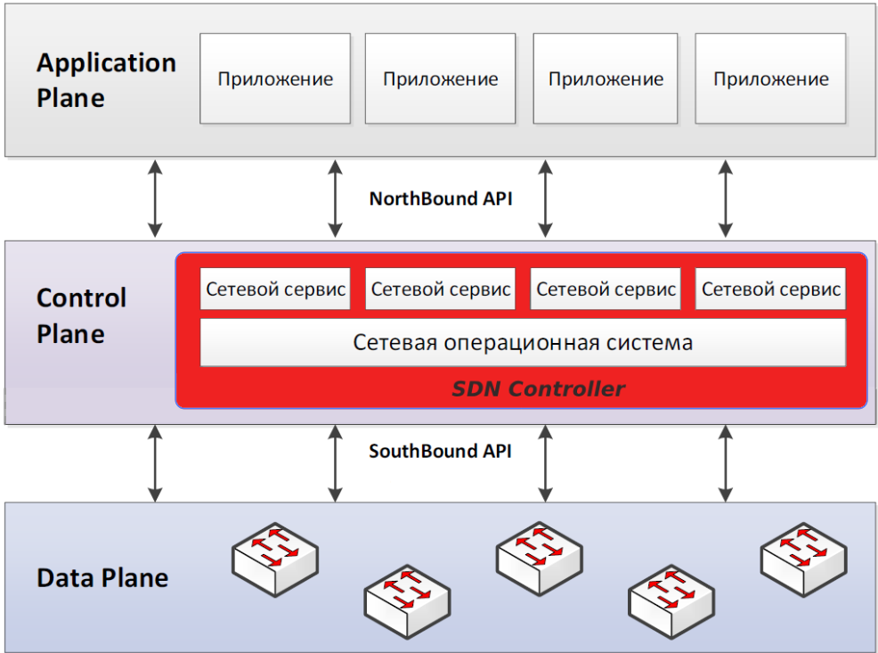
Принцип работы SDN
SouthBound API — связывает контроллер SDN и сетевые устройства в Data Plane
Контроллер SDN принимает желаемое состояние сети и преобразует его в конкретные команды и конфигурации, которые затем передаются сетевым устройствам через южный интерфейс.
Популярными стандартами интерфейса южного направления являются Simple Network Management Protocol(SNMP), OpenFlow; OSPF

Slide 4
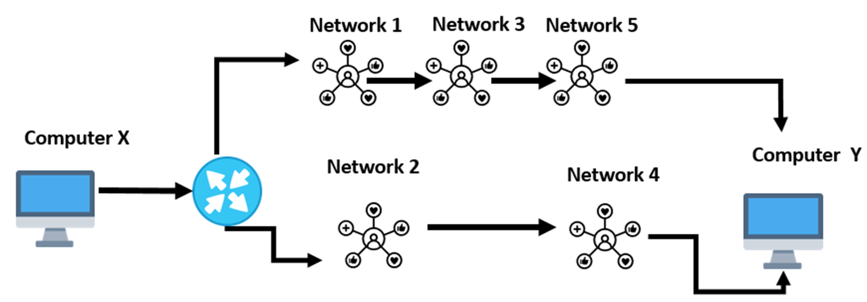
Маршрутизация
Как отправить пакеты?
Какой маршрут оптимальный?

Slide 5
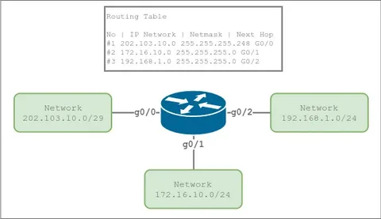
IP-маршрутизация
IP-маршрутизация это процесс, который отправляет пакеты с хоста в одной сети на другой хост в другой удаленной сети.
Маршрутизатор - сетевое устройство, которое пересылает пакеты в целевую подсеть на основе маршрутов, описанных в таблице маршрутизации.

Slide 6
Протоколы маршрутизации
Протоколы маршрутизации представляют собой набор определенных правил, используемых маршрутизаторами для связи между источником и пунктом назначения.
статические
динамические

Slide 7
Статическая маршрутизация
! Ручное конфигурирование маршрутизации.
Отлично подходит для простых топологий

Slide 8
Динамическая маршрутизация
Отказоустойчивость
Балансировка трафика
Удобная масштабируемость сети

Slide 9
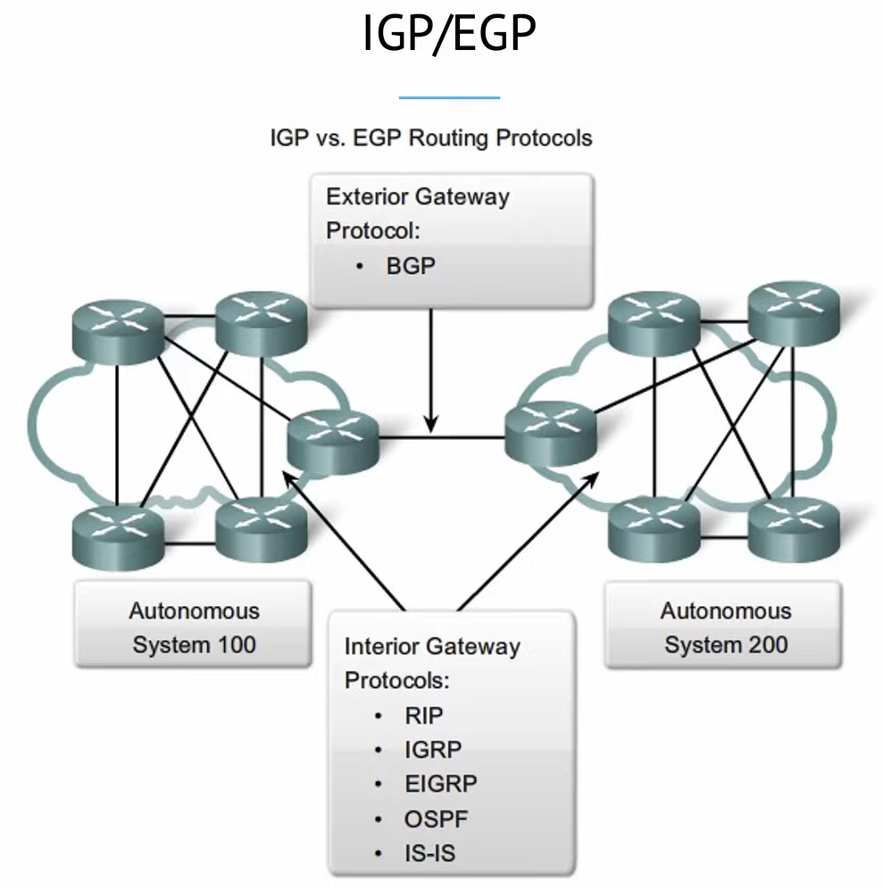
Протоколы динамической маршрутизации
Автономная система — это совокупность роутеров, которые находятся под единым административным управлением.

Slide 10
OSPF-протокол
OSPF (англ. Open Shortest Path First) — протокол динамической маршрутизации, основанный на технологии отслеживания состояния канала.
Как работает OSPF?
Какими сообщениями обмениваются OSPF маршрутизаторы?
Как строятся OSPF графы?

Slide 11
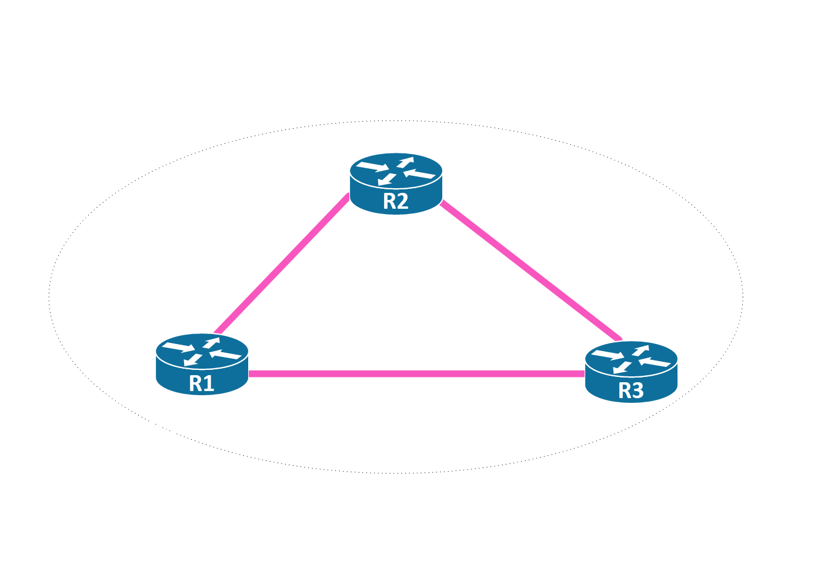
OSPF-протокол
Hello
Router ID 2.2.2.2
Hello interval 10
Dead interval 40
Neighbors 1.1.1.1
Area ID 0
……
Обмен hello-пакетами
HELLO-пакет:
Router ID
Hello Interval
Dead Interval
Neighbors
Subnet mask
Area ID
Router Priority
Адреса DR и BDR маршрутизаторов
Пароль аутентификации
2.2.2.2
1.1.1.1
10.10.10.0/30
DOWN
TWO WAY
INIT
Hello
Router ID 1.1.1.1
Hello interval 10
Dead interval 40
Neighbors 2.2.2.2
Area ID 0
……
Hello
Router ID 1.1.1.1
Hello interval 10
Dead interval 40
Neighbors Null
Area ID 0
……
Hello
Router ID 2.2.2.2
Hello interval 10
Dead interval 40
Neighbors 1.1.1.1
Area ID 0
……

Slide 12
OSPF-протокол
2. Настройка приоритетов
HELLO-пакет:
Router ID
Hello Interval
Dead Interval
Neighbors
Subnet mask
Area ID
Router Priority
Адреса DR и BDR маршрутизаторов
Пароль аутентификации
2.2.2.2
1.1.1.1
10.10.10.0/30
INIT
EXSTART
EXCHANGE
Hello
Router ID 1.1.1.1
Hello interval 10
Dead interval 40
Neighbors Null
Area ID 0
……

Slide 13
OSPF-протокол
2. Обмен пакетами LSA и создание LSDB
2.2.2.2
LSA, или Link State Advertisement, — это сообщение (объявление, пакеты) о состоянии канала между маршрутизаторами.
LSDB (Link-State DataBase) — это база сообщений LSA, в ней содержатся все записи о состоянии каналов.
1.1.1.1
10.10.10.0/30
LOADING
FULL STATE

Slide 14
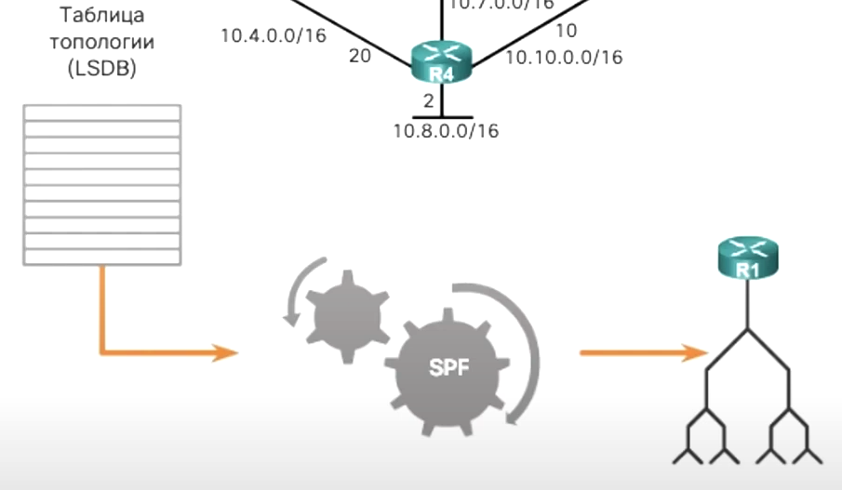
OSPF-протокол
4. Запуск алгоритма SPF
SPF (Shortest Path First) — алгоритм, который рассчитывает лучший маршрут между сетями.
Создание дерева кратчайших путей.

Slide 15
Изменение сети
При изменении линков в сети роутер переписывает свою LSDB
Происходит рассылка LSA по сети
Маршрутизаторы меняют LSDB
Запускается алгоритм SPF
Обновляется таблица маршрутизации

Slide 16
Заключение
Маршрутизатор замечает изменения только при прямом подключении к своему соседу.
Если между ними будет, например, коммутатор, то устройство не обнаружит падения физического интерфейса и ничего не будет делать.
Решения:
1) Настроить таймеры.
2) Использовать протокол BFD (Bidirectional Forwarding Detection)

Slide 17
Заключение
OSPF инкапсулируется в IP, без TCP/UDP, их замена — hello-сообщения.
Hello-сообщения помогают реализовать отношения соседства и смежности с другими маршрутизаторами.
Это позволяет протоколу проверять состояния канала и автоматически перестраивать маршруты, используя SPF-алгоритм.
Перестройка маршрутов происходит локально, поэтому быстро, но затратно для процессора и оперативной памяти.
Протокол поддерживает иерархические структуры зон, а значит — масштабирование.
Есть несколько версий протокола, чаще используется вторая, а третья поддерживает IPv6.

Slide 18
Список источников
Официальный сайт компании Cisco Systems. URL: http://cisco.com (дата обращения 10.05.2024).
Перепелкин Д.А. Алгоритм парных перестановок маршрутов на базе протокола OSPF при динамическом отказе узлов и линий связи корпоративной сети // Вестник Рязанского государственного радиотехнического университета. 2014. № 47. С. 84–91.
Семеновых А.А., Лапонина О.Р. Сравнительный анализ SDN-контроллеров // International Journal of Open Information Technologies. 2018. №7. URL: https://cyberleninka.ru/article/n/sravnitelnyy-analiz-sdn-kontrollerov (дата обращения: 16.05.2024).
Рубашенков Антон Михайлович, Семёнов Дмитрий Андреевич Протокол OSPF // Научный журнал. 2018. №10 (33). URL: https://cyberleninka.ru/article/n/protokol-ospf (дата обращения: 10.05.2024).
Таненбаум Э. Компьютерные сети / Э. Таненбаум,Д. Уэзеролл. 5-е изд. СПб.: Питер, 2012. 960 с.
Цветков К.Ю., Макаренко С.И., Михайлов Р.Л. Формирование резервных путей на основе алгоритма Дейкстры в целях повышения устойчивости информационно-телекоммуникационных сетей // Информационно-управляющие системы. 2014. № 2 (69). С. 71–78.
RFC 2328. OSPF version 2. Ascend Communication, 1998. 244 p.
Goyal M., Xie W., Hosseini S.H., Vairavan K., Rohm D. Improving OSPF Dynamics on a Broadcast LAN // Simulation. 2006.
https://www.techtarget.com/whatis/definition/northbound-interface-southbound-interface
https://www.guru99.com/ru/ip-routing.html
https://linkmeup.gitbook.io/sdsm/6.-dinamic-routing/01-ospf/00-teoriya
https://selectel.ru/blog/ospf/
https://www.computernetworkingnotes.com/ccna-study-guide/sdn-north-bound-and-south-bound-apis-and-interfaces.html

Slide 19
Спасибо за внимание!

